Slide 1


DUNGEONS
KING
2D Rogue-Lite videogame in UNITY
Corso di Computer Graphics & Multimedia – A.A. 2021/2022
Studenti:
Edoardo D’Alesio
Francesco Di Bernardo
Antonio Ciavarrella
Docente:
prof. Primo Zingaretti
Tutor:
Emanuele Balloni

Slide 2
Caratteristiche generali
Dungeons King è un videogame in 2D appartenente alla categoria rogue-lite (sottogenere dei videogiochi di ruolo), le cui caratteristiche principali sono la generazione random di nemici, oggetti e livelli ad ogni run e la persistenza di elementi collezionati (es: monete) anche dopo il "game over".
Nello specifico, Dungeons King è ambientato in sotterranei dove il player si deve destreggiare tra mostriciattoli di vario tipo e grandezza, orchi e troll pronti ad annientarlo; sul suo cammino troverà monete collezionabili, pozioni curative, cibo e ricariche energetiche per aiutarlo nell'impresa.
Inoltre, potrà contare di power-up sparsi qua e là in grado di aumentare il suo attacco o la sua difesa; oltre a ciò, se le cose dovessero mettersi male, potrà sempre contare sul dash che gli permetterà di muoversi velocemente tra gli oscuri sotterranei e di alcuni potenziamenti permanenti.

Slide 3
Video demo

Slide 4
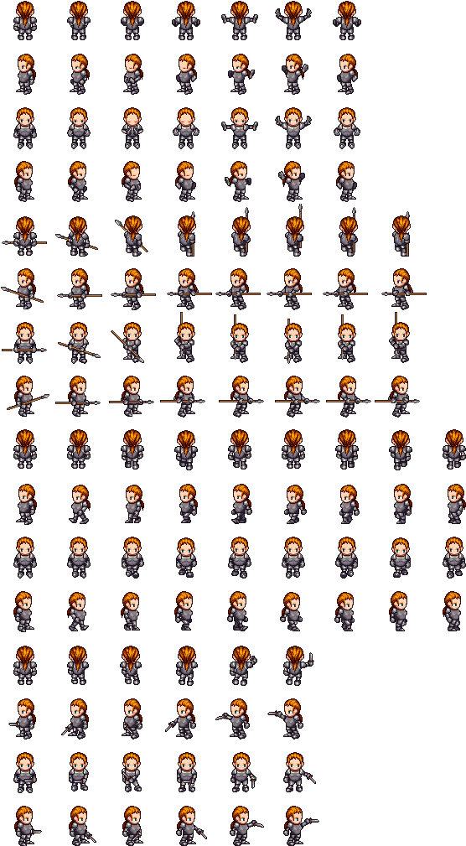
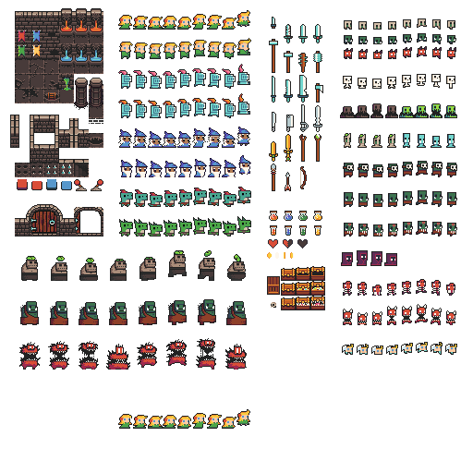
Asset
Dungeon Tileset v1.4
Swordsman Tileset
RPG Music Starter Pack

Slide 5
Struttura del videogioco
Dungeons King consta di tre scene:
Menù principale («MainMenu»)
Gioco («ScenaMappa»)
Game Over («GameOver»)

Slide 6
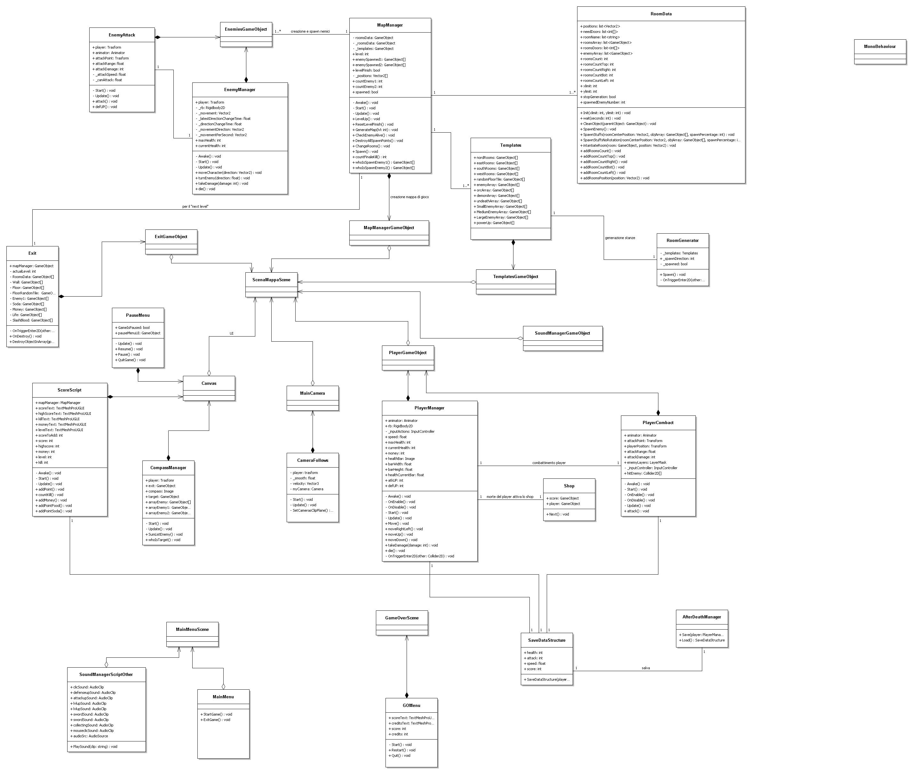
Diagramma delle classi

Slide 7
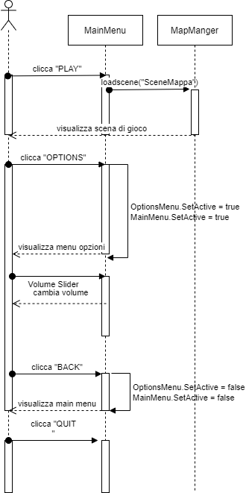
Diagramma delle sequenze

Slide 8
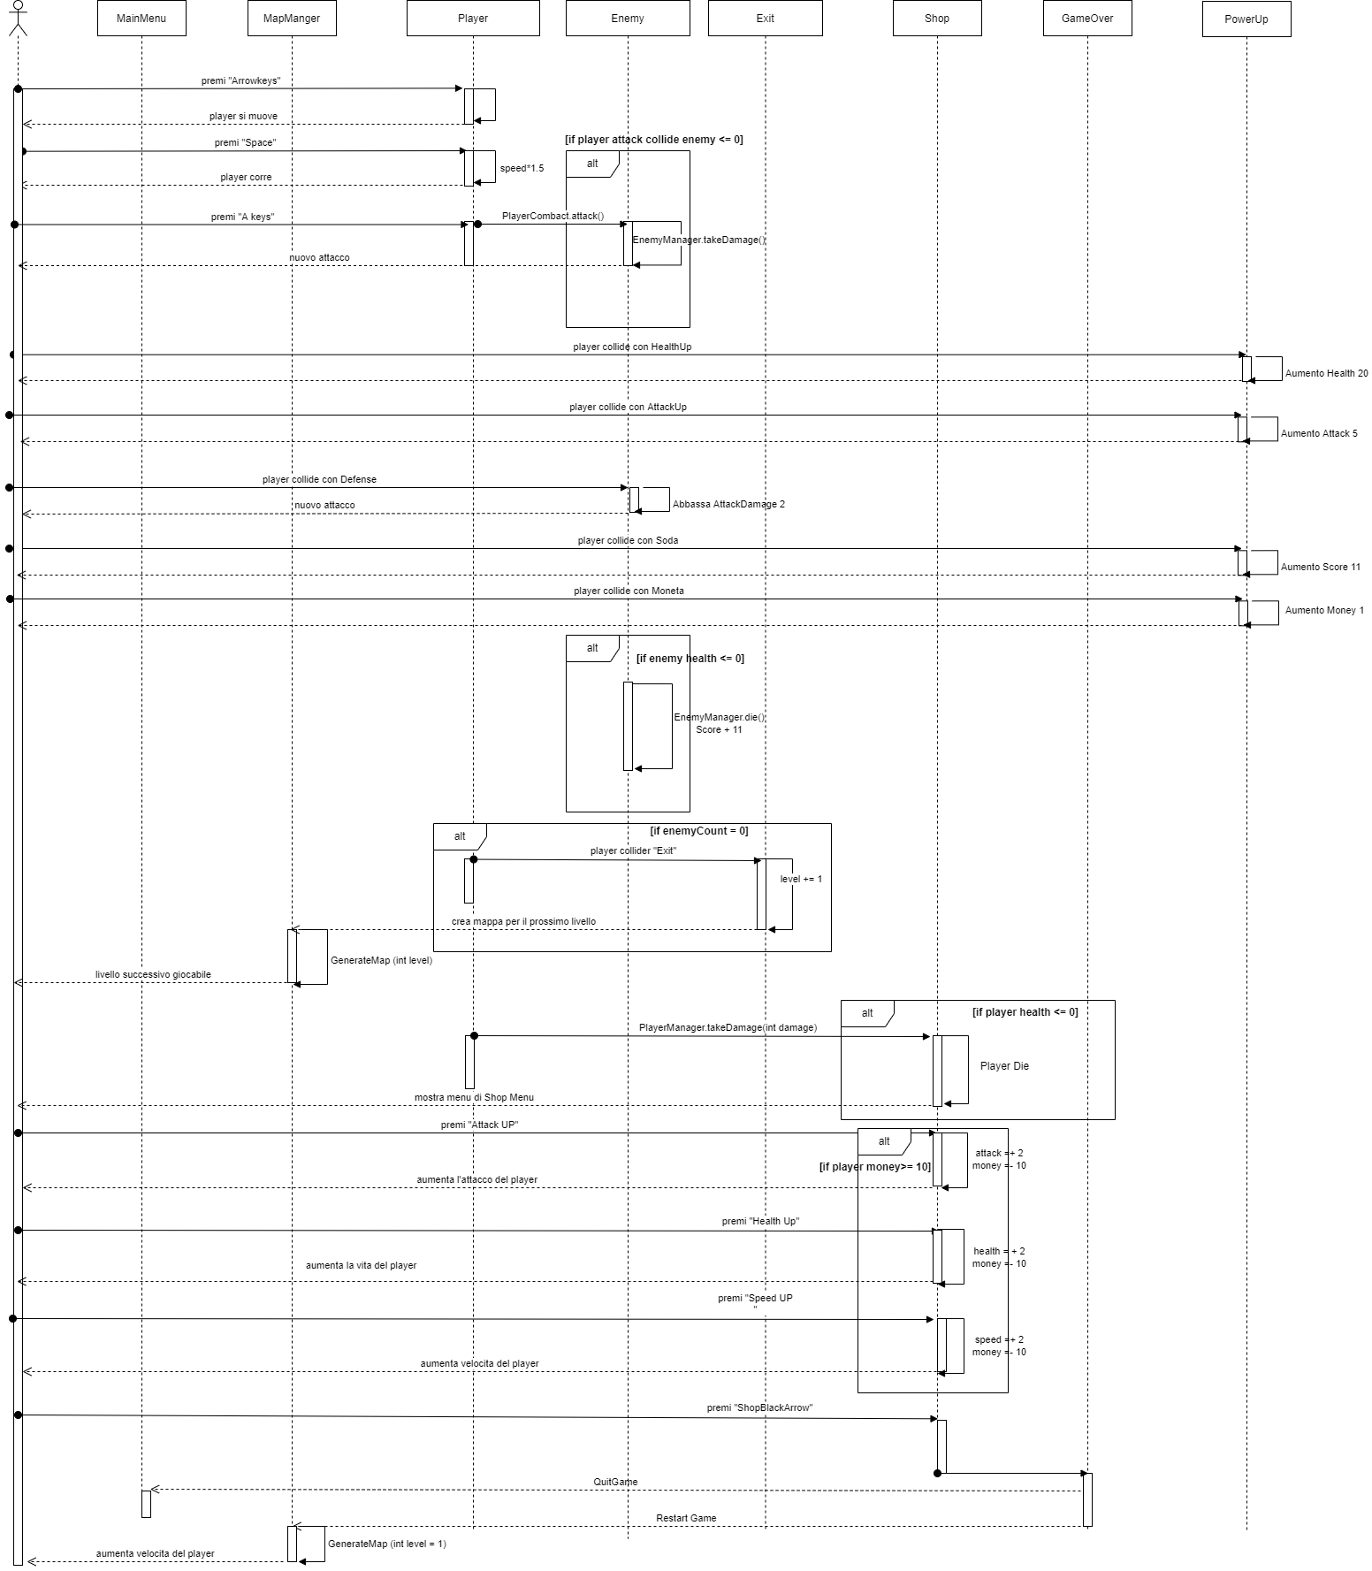
Diagramma delle sequenze

Slide 9
Diagramma delle sequenze

Slide 10
Comandi di gioco
Grazie all’Input System, sono stati implementati i seguenti comandi:
Movimento del player
Attacco
Dash (tieni premuto)
A
SPACE

Slide 11
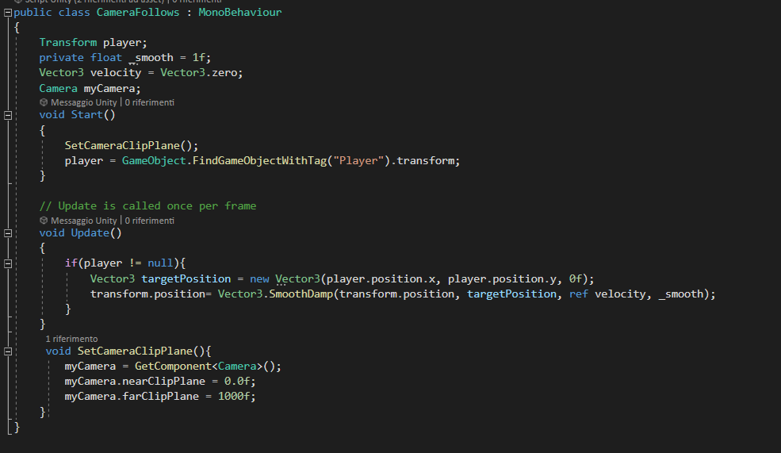
Camera
La camera è incentrata sul player e lo segue, spostandosi a seconda dei suoi movimenti dimodoché si possa avere una visione completa di ciò che lo circonda:

Slide 12
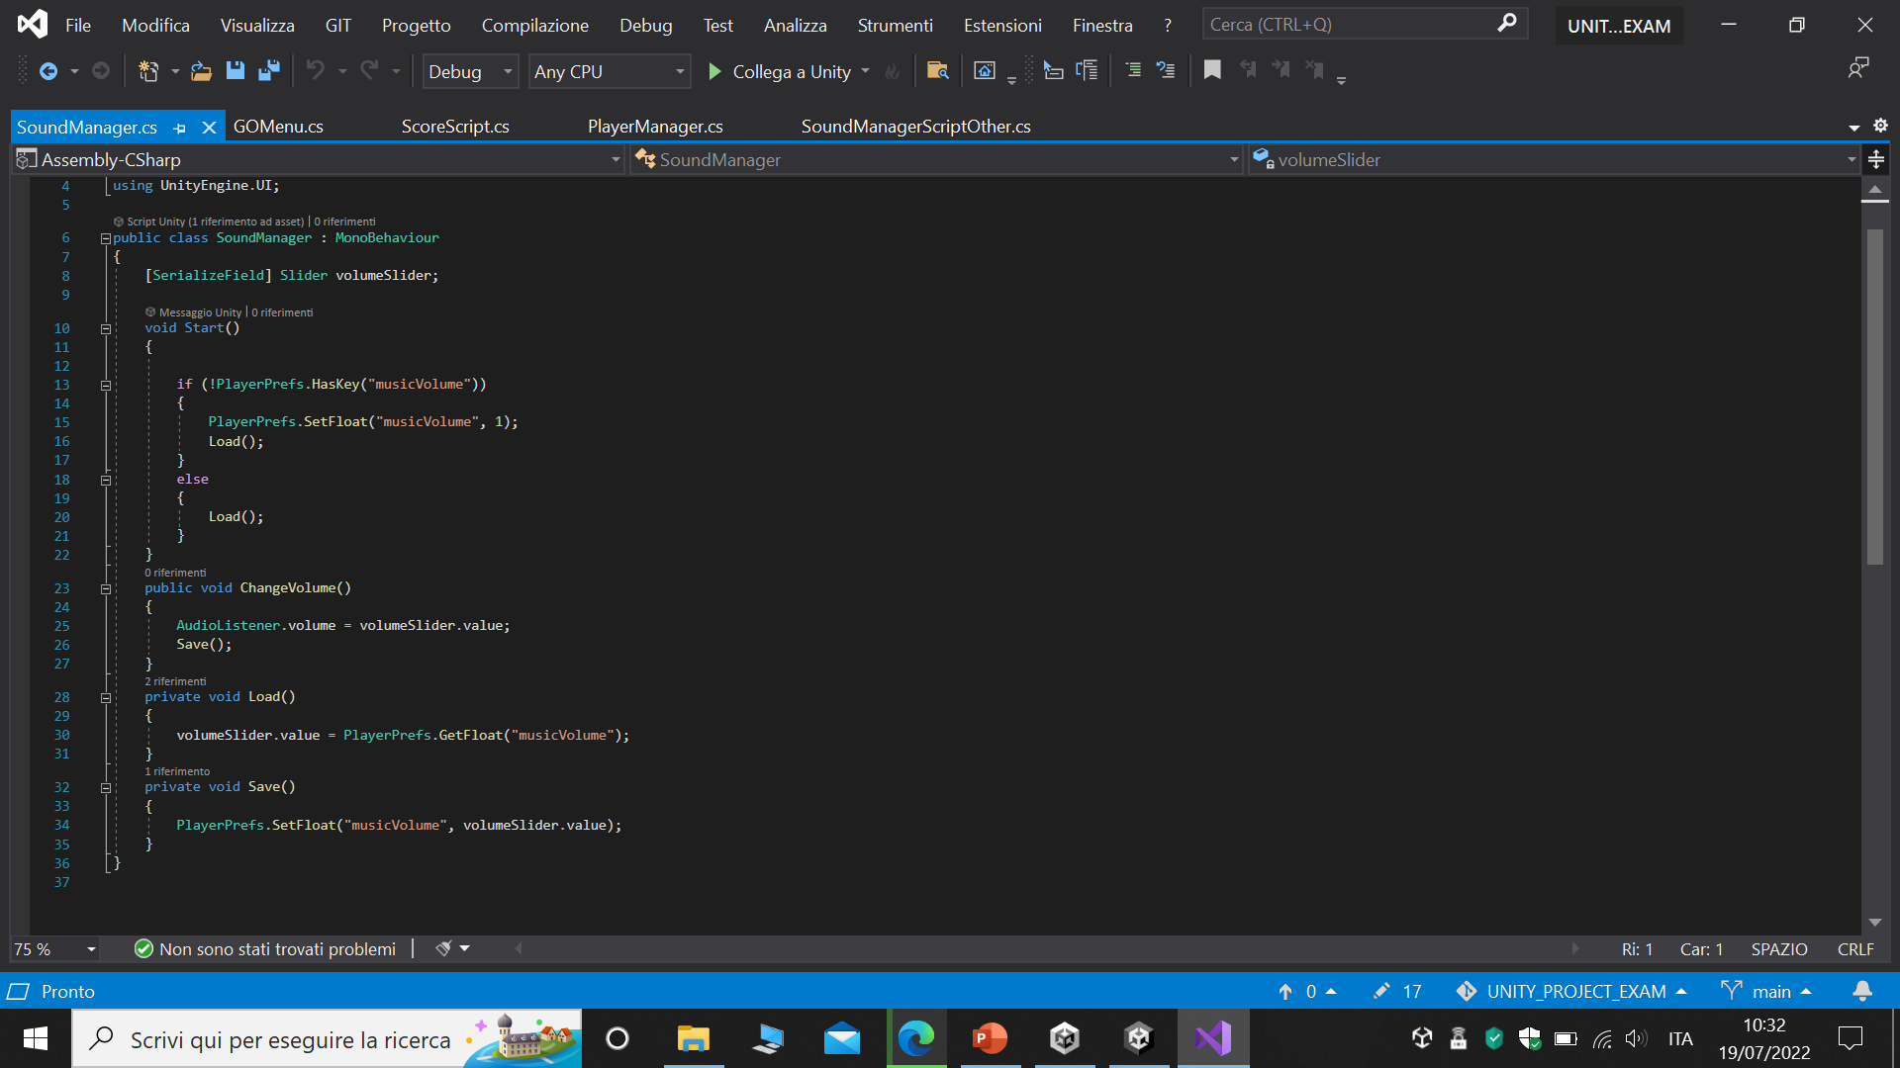
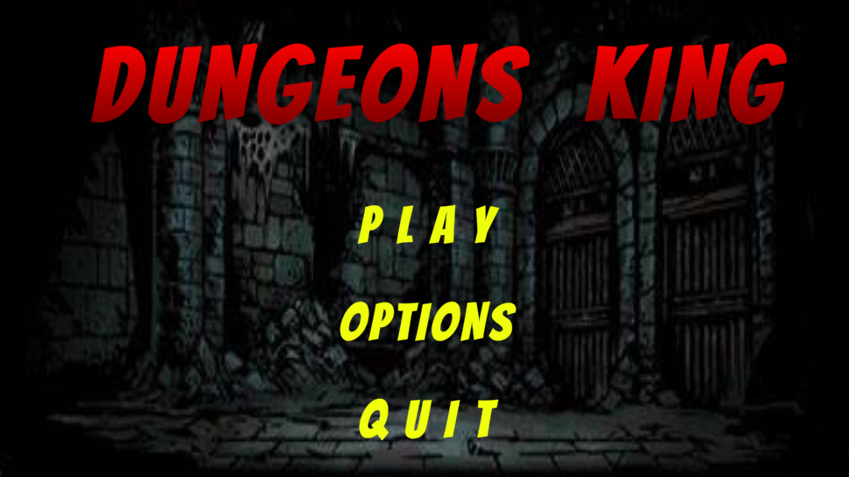
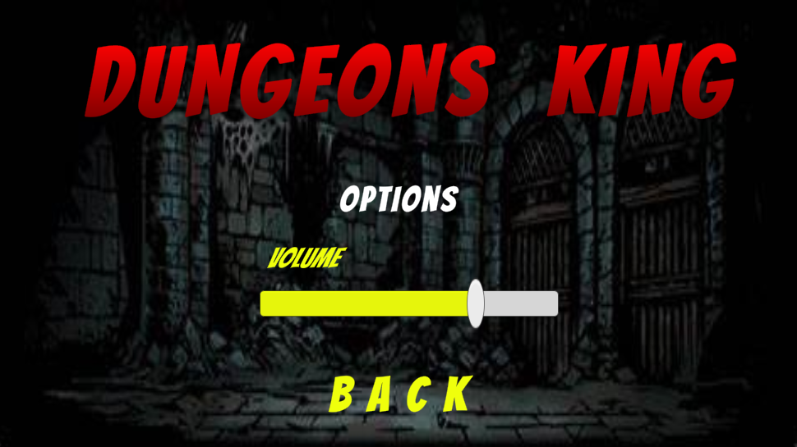
Menù principale («MainMenu»)
Il menù ha la classica forma composta dal tasto Play, Options (per regolare il volume del suono attraverso uno slider), Quit:

Slide 13
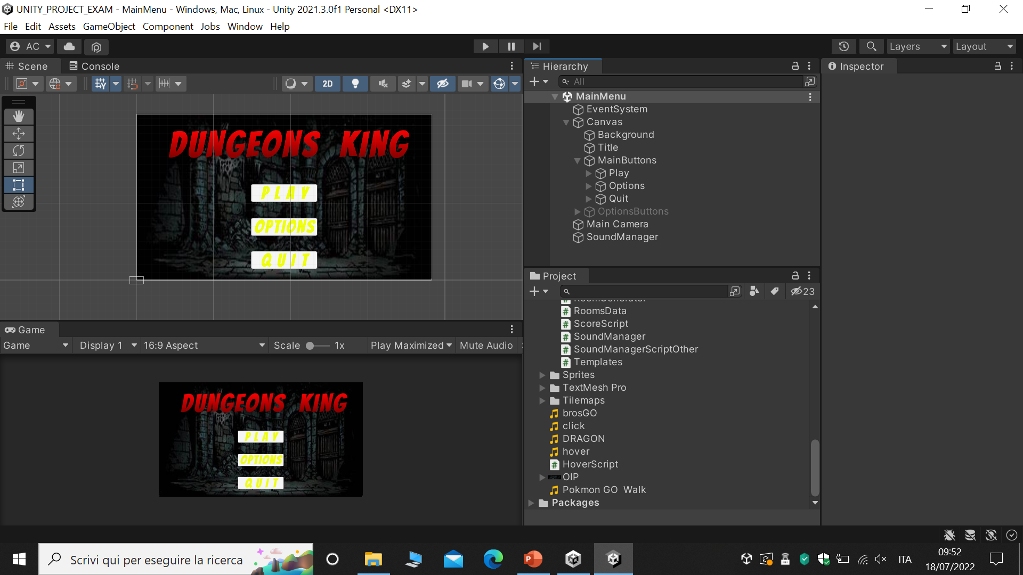
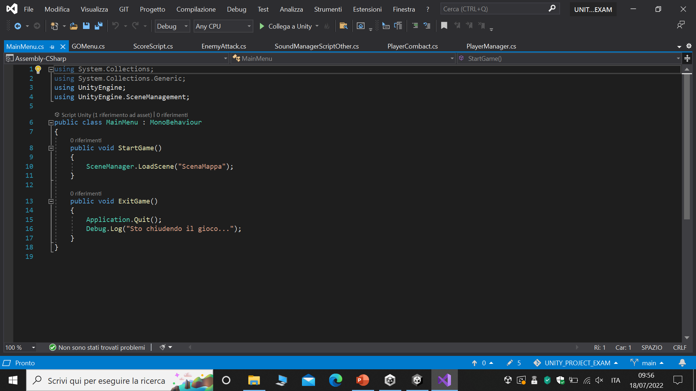
Menù principale («MainMenu»)
Per realizzarlo, è stato usato il Canvas di Unity e i «buttons», con uno sfondo che richiamasse l’ambiente «dungeon» proprio del gioco:
Quindi dalla pressione del tasto Options è possibile regolare il volume del gioco (screen vista in precedenza), con il tasto Quit si esce fuori, mentre con la pressione del tasto Play si accede al primo livello («ScenaMappa»):

Slide 14
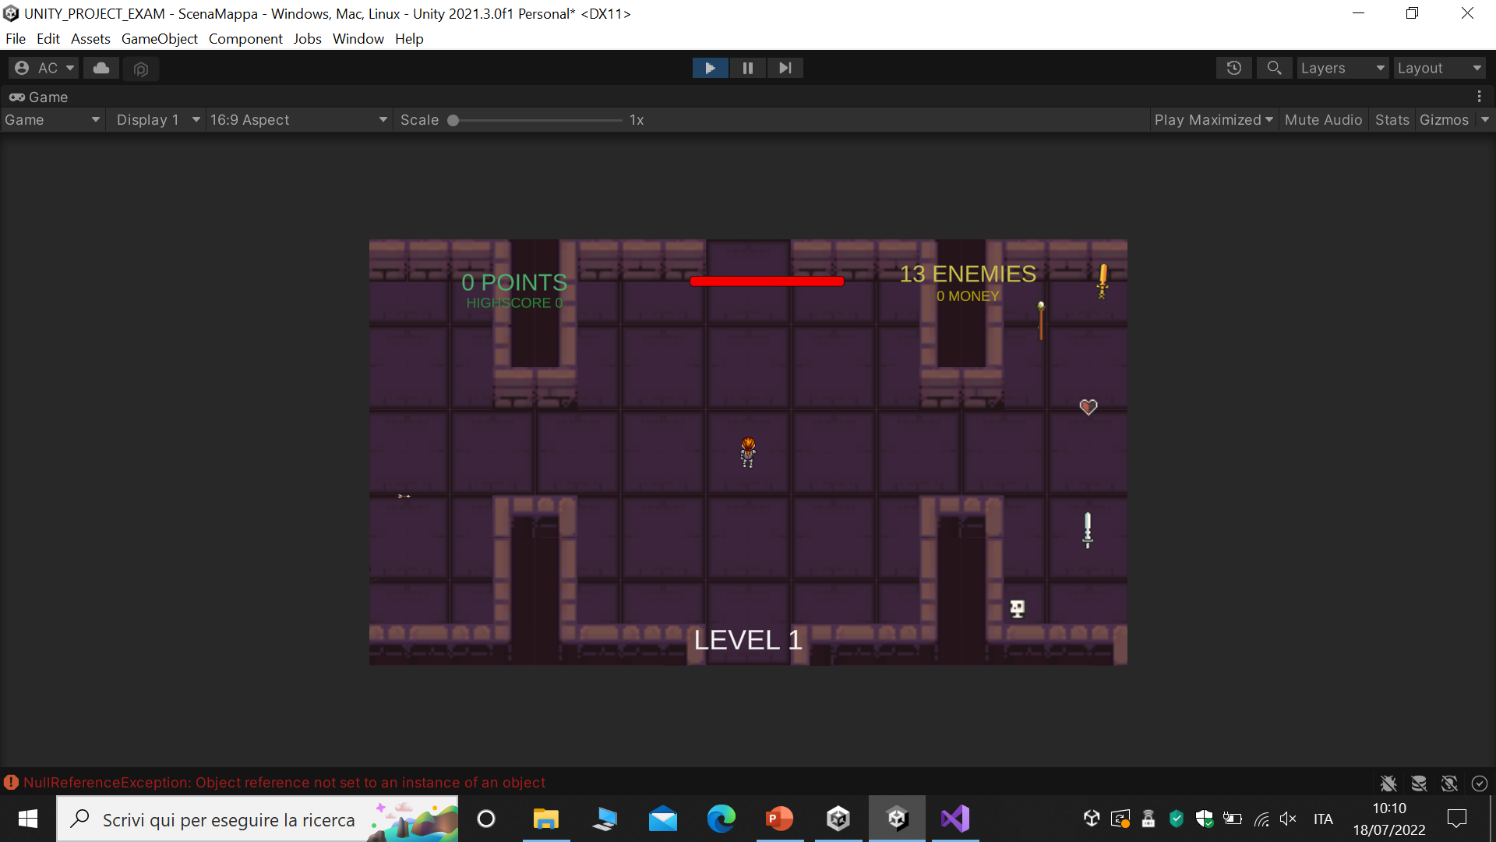
Nemici ancora in vita e monete raccolte
Gioco («ScenaMappa»)
Barra della vita
(100HP iniziali)
Bussola che indica il nemico più vicino
Punteggio della partita e highscore
corrente
Aumento difesa
Vita curativa
Aumento attacco
Player
Livello attuale
Nemico

Slide 15
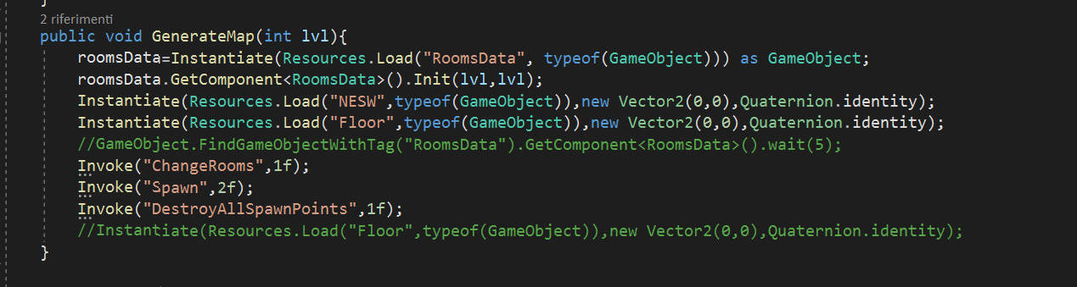
Gioco («ScenaMappa»)
Prima di descrivere gli oggetti principali presenti nel gioco, si è partiti dal generare la mappa. Essa è composta da stanze quadrate comunicanti tutte uguali (fatta eccezione per l’apertura delle porte) ed è stata fatta in modo da essere generata randomicamente ad ogni run, inoltre il numero delle stanze aumenta all’aumentare del livello:

Slide 16
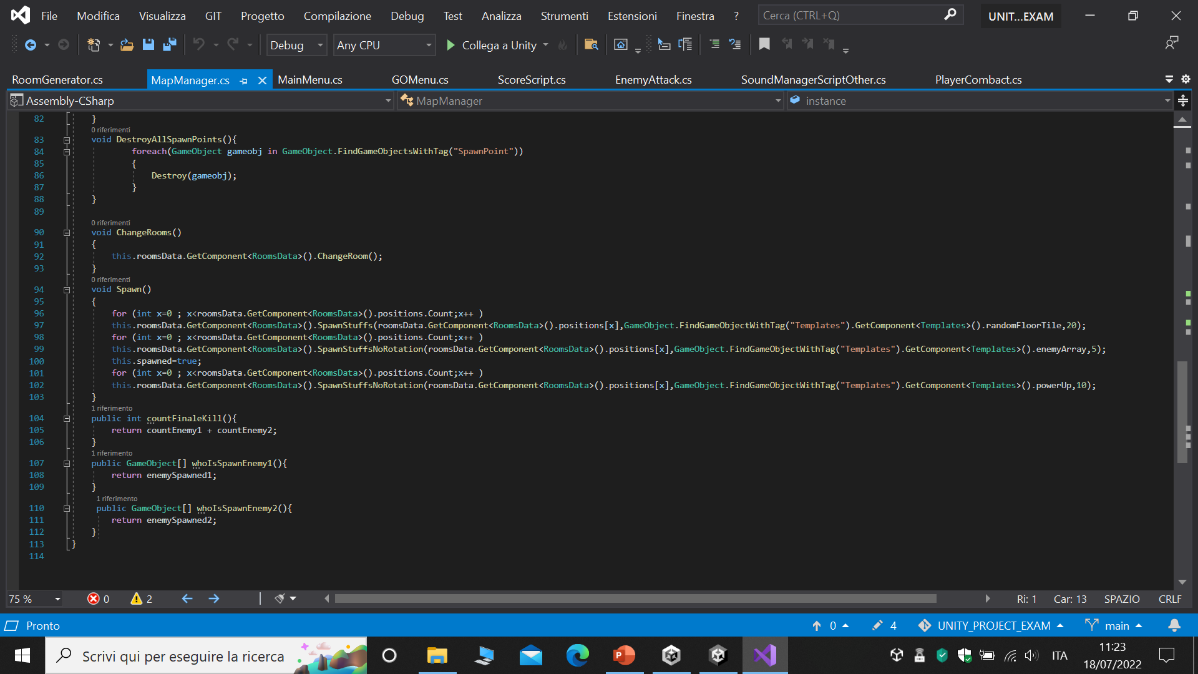
Gioco («ScenaMappa»)
La mappa poi è stata popolata dai vari oggetti creati: food, soda, monete, life, ostacoli vari, i due power-up ATK e DEF ed, ovviamente, i nemici:
Ognuno di questi GameObject è dotato di una sua tag specifica, di una Sprite Renderer per poter aggiungergli una forma, di un BoxCollider2D in grado di gestire le interazioni (es: vengono raccolti se il player ci passa sopra) e di un RigidBody2D per fargli assumere una certa dinamica.

Slide 17
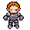
Gioco («ScenaMappa»)
Di seguito, i GameObject usati ed il loro effetto:
Player ->
Food (+10HP, +11pnt) ->
Soda (+11pnt) ->
Money ->
Life (+20HP) ->
AtkUP (+3ATK) ->
DefUP (-1ATK nemici) ->
Orc ->
Demon ->
Exit ->

Slide 18
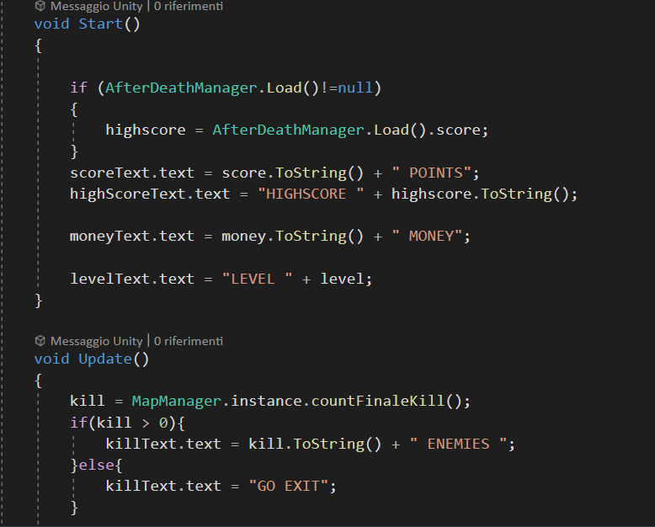
Gioco («ScenaMappa»)
Le scritte Score, Highscore, Enemies e Money vengono aggiornate di volta in volta
attraverso:

Slide 19
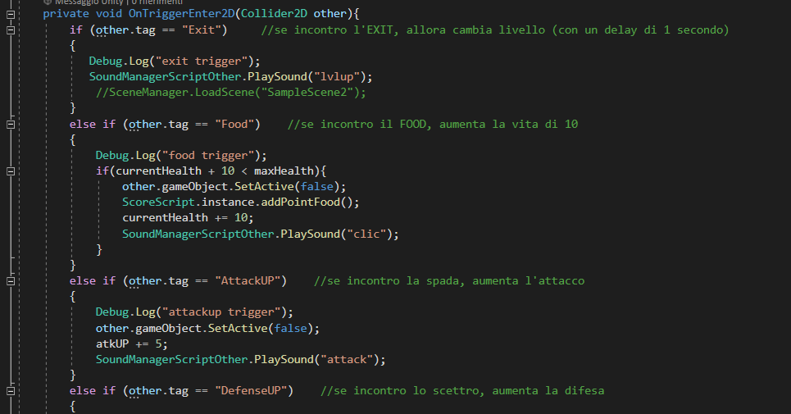
Gioco («ScenaMappa»)
Per gestire le interazioni player-oggetti, è stato creato un metodo basato sui tag (nella figura di seguito sono mostrati solamente alcuni casi…):

Slide 20
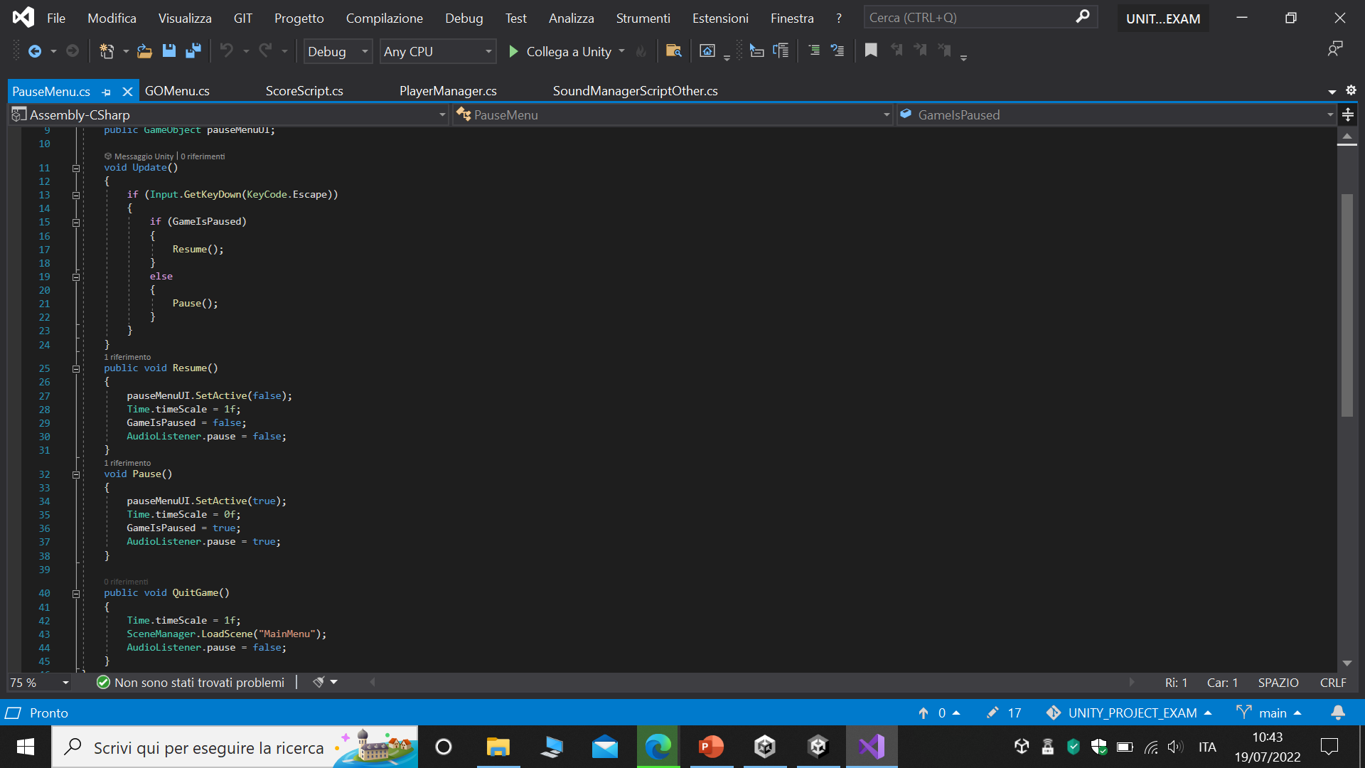
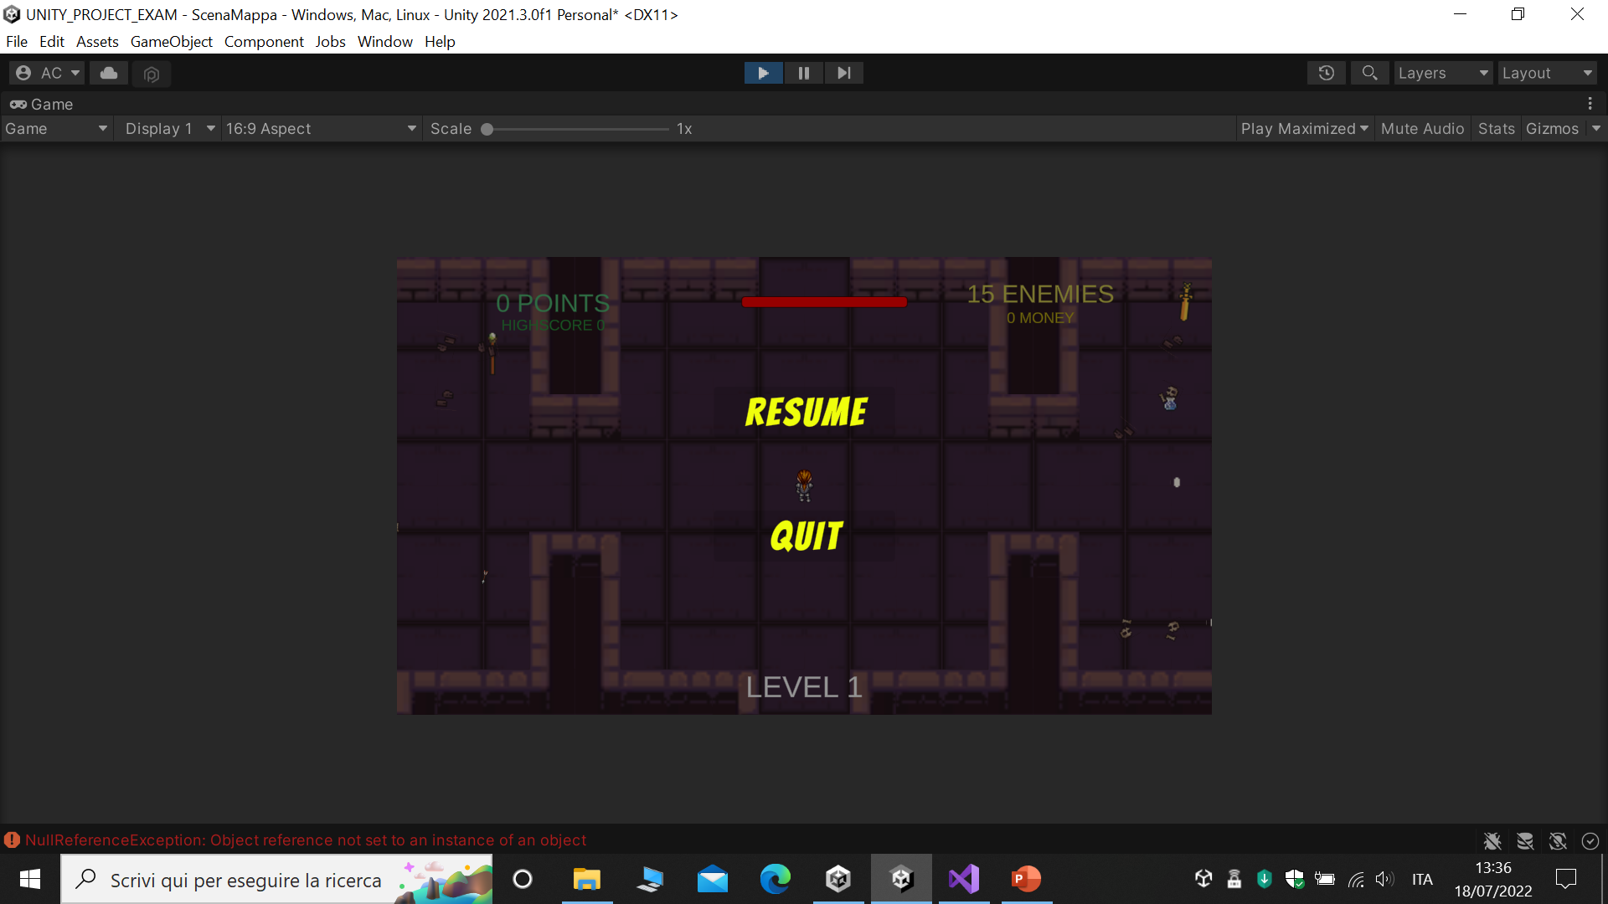
Gioco («ScenaMappa»)
Per mettere in pausa il gioco, basterà cliccare il tasto ESC per far apparire il seguente pannello:
Il gioco verrà freezato, e si permetterà all’utente di proseguire la partita (Resume) o di tornare direttamente al menù principale (Quit) senza salvare i progressi.

Slide 21
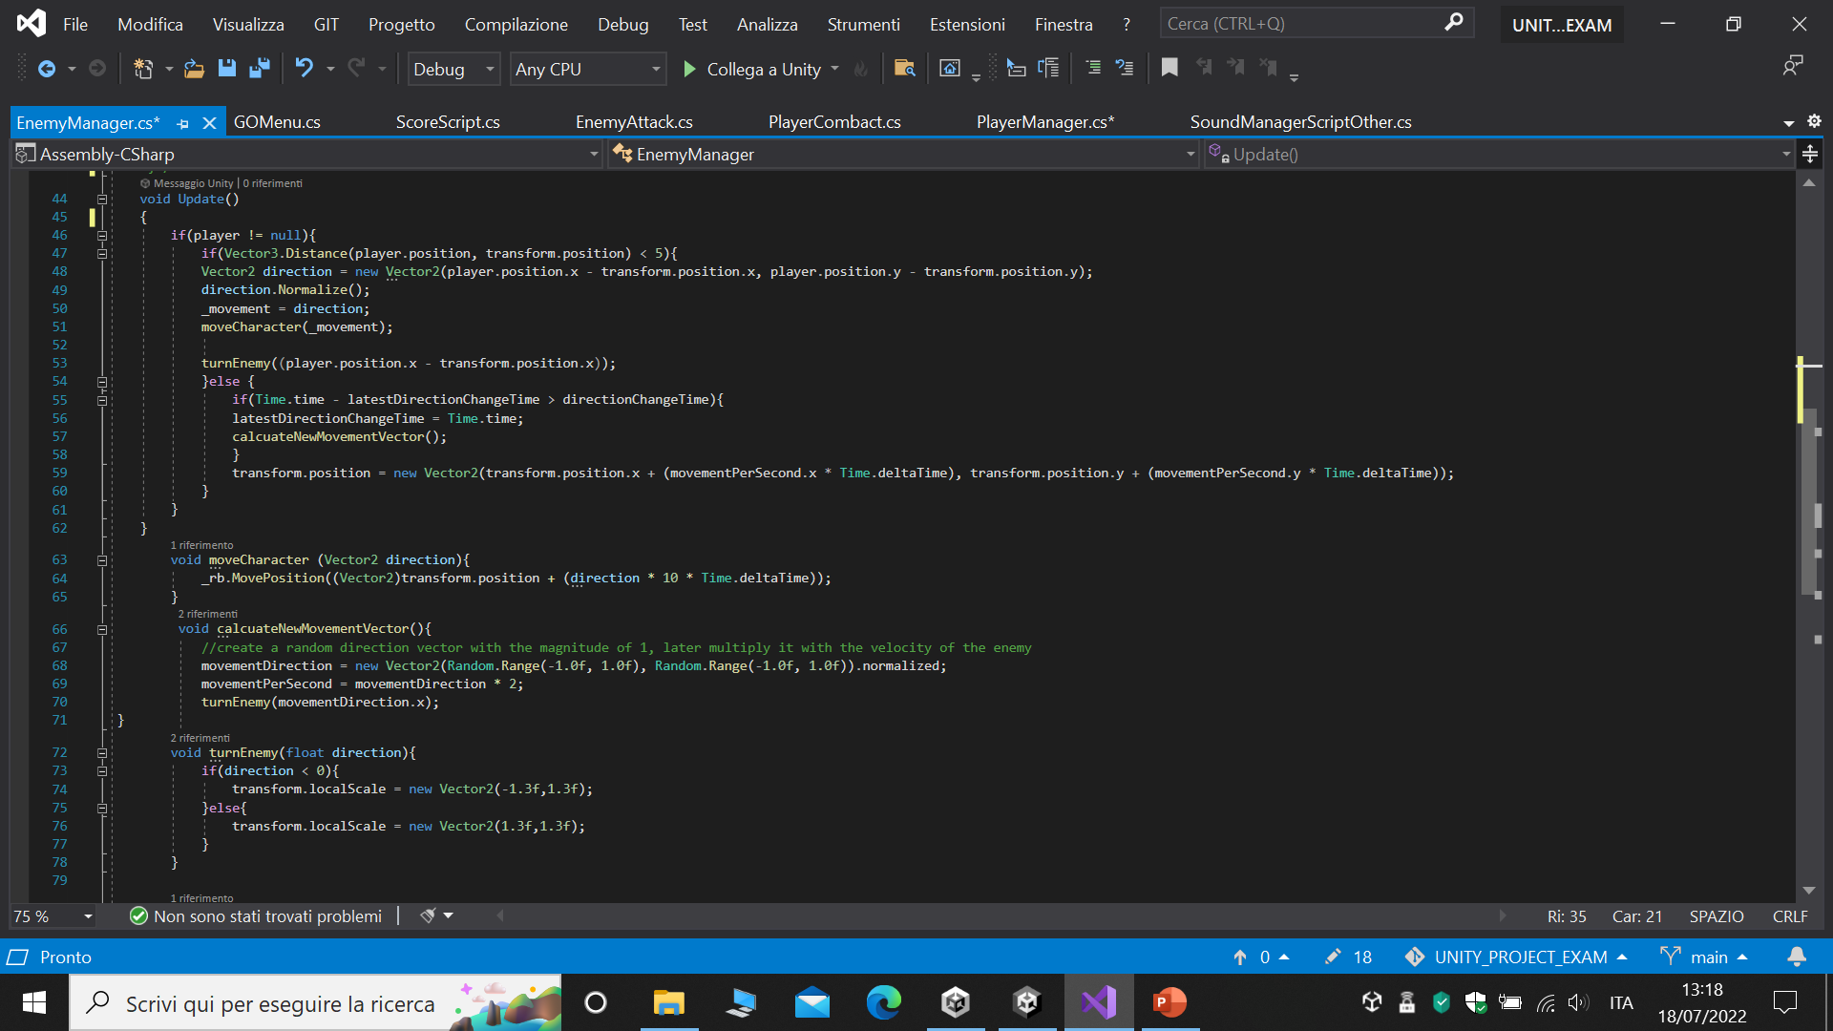
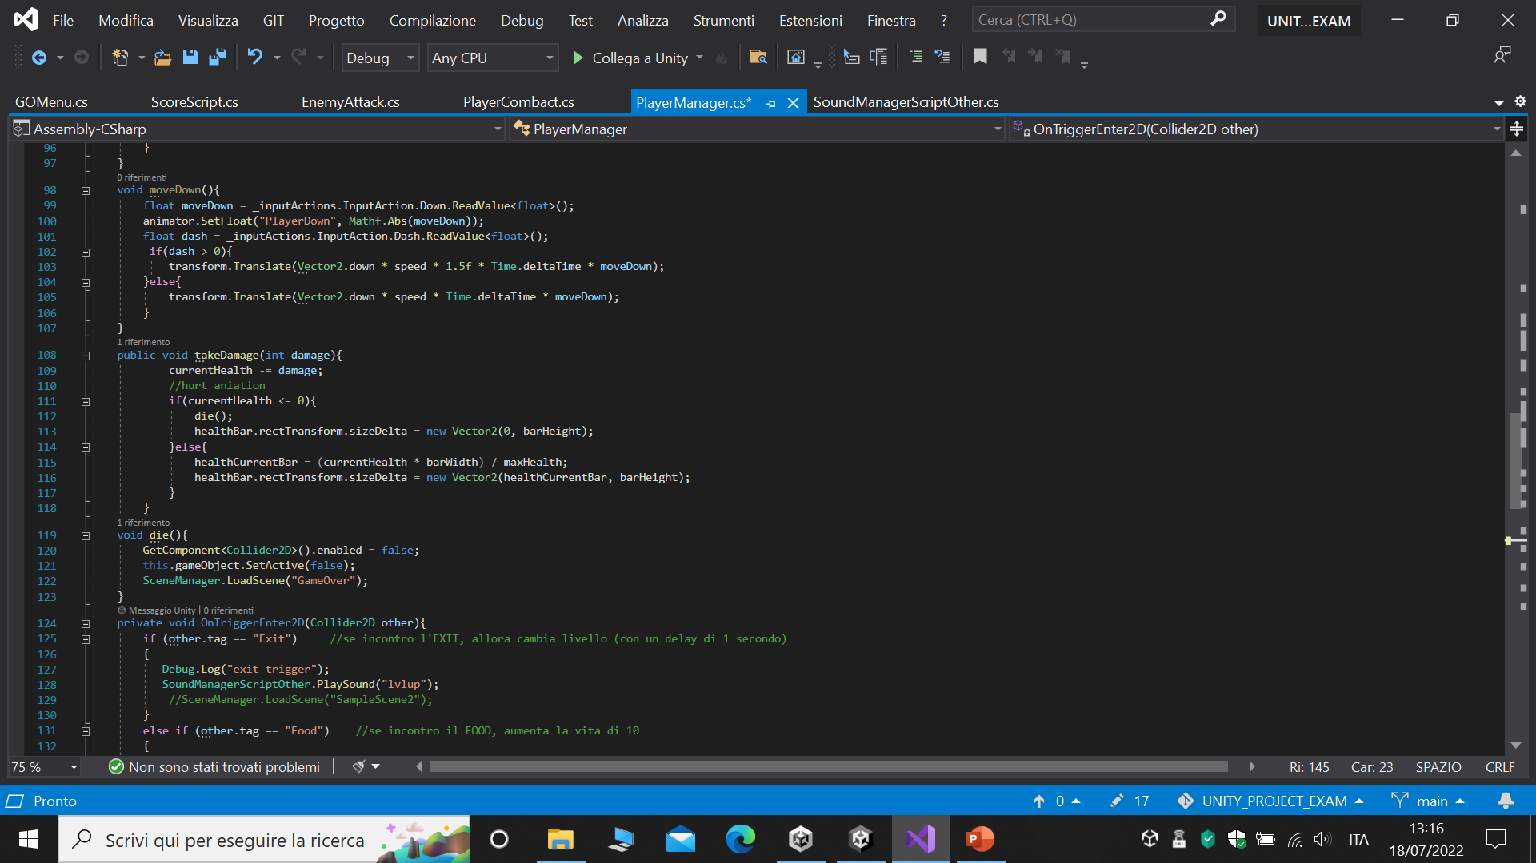
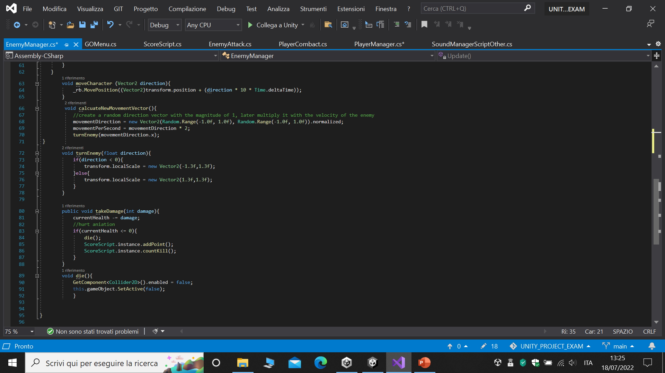
Gioco («ScenaMappa»)
Per gestire le interazioni player-nemici invece:

Slide 22
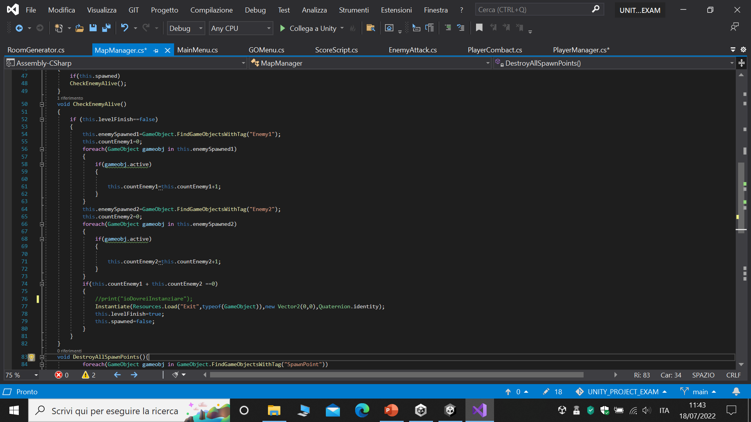
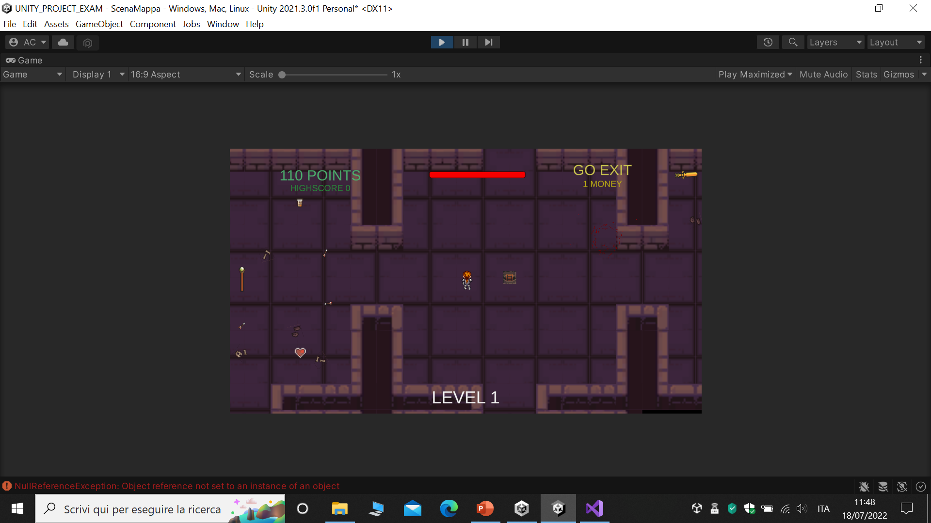
Gioco («ScenaMappa»)
I nemici spawnano in numero crescente al livello: per poter accedere al livello successivo, il player deve eliminarli tutti, altrimenti resterà bloccato e verrà aiutato dalla bussola in alto a destra per scovare i nemici rimanenti:
Una volta terminato il check, al centro della mappa (posizione (0,0)) apparirà il portale EXIT per il prossimo livello:

Slide 23
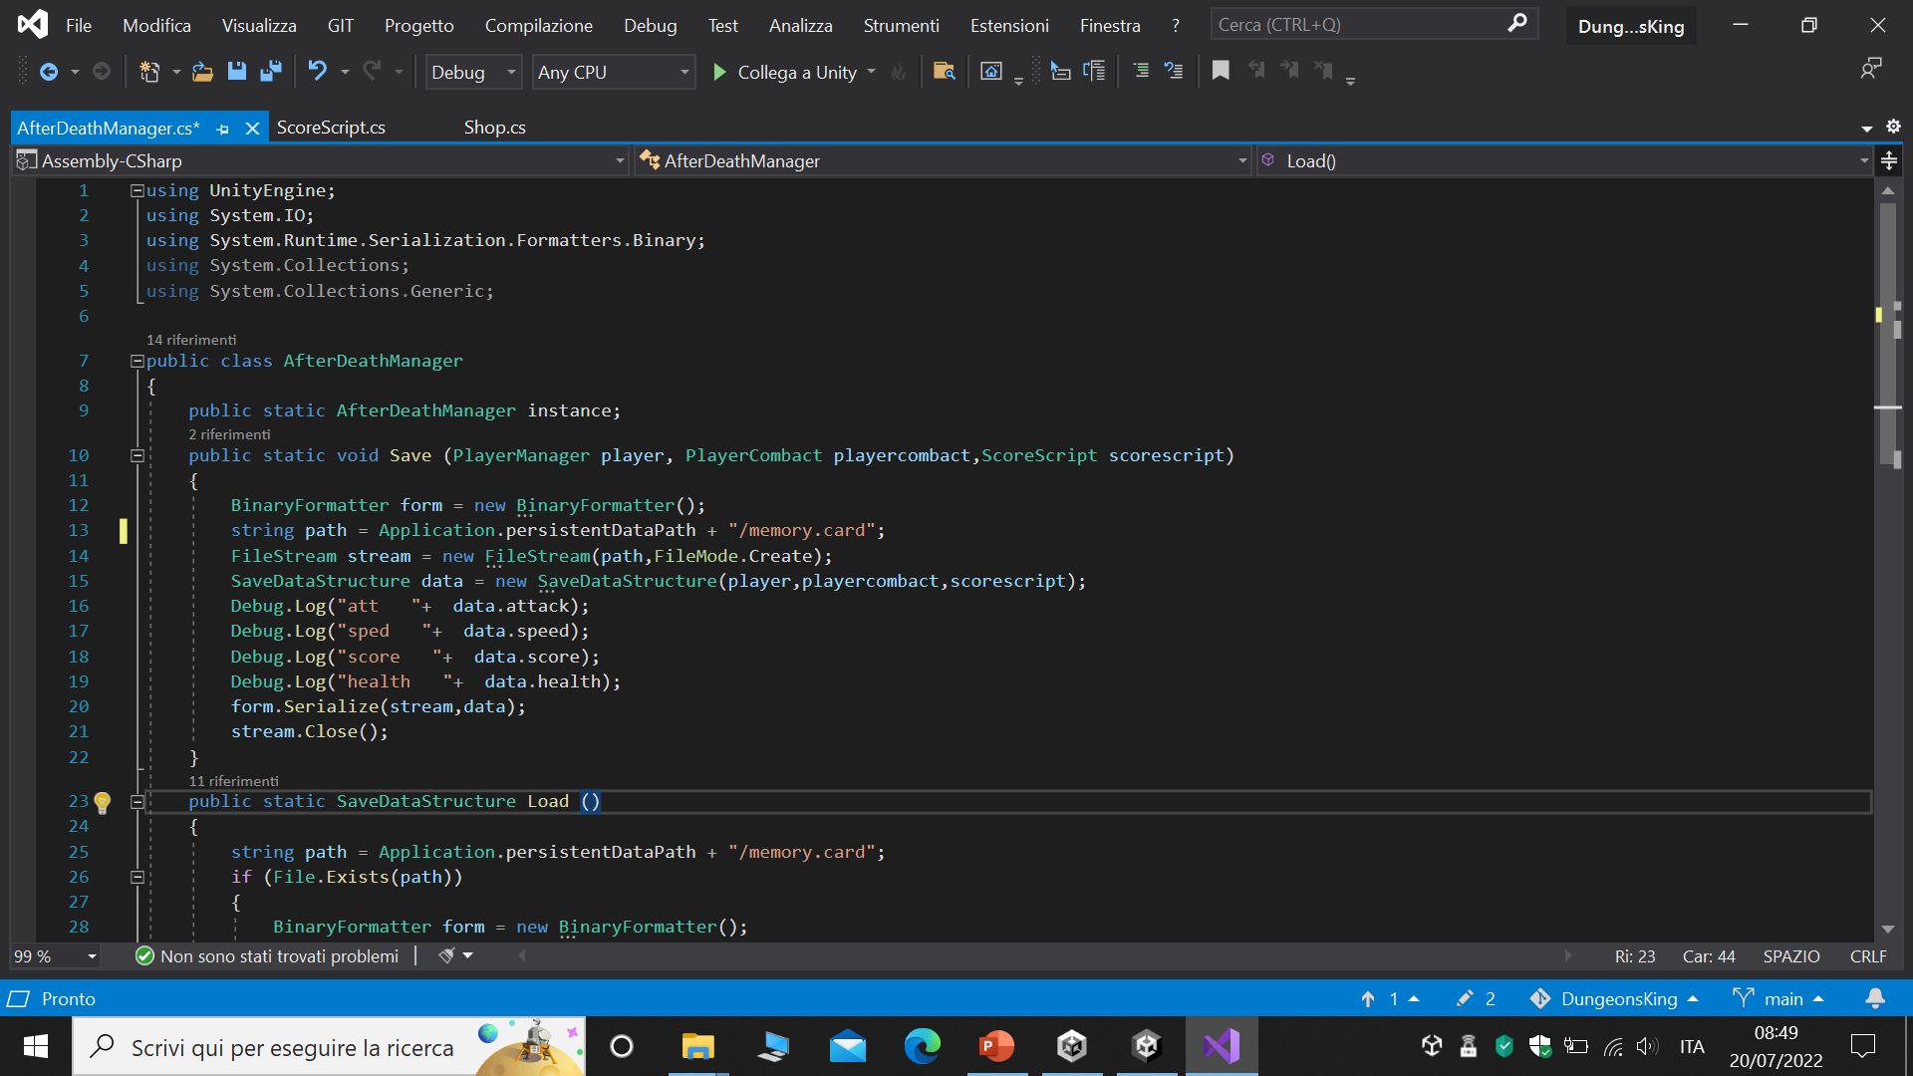
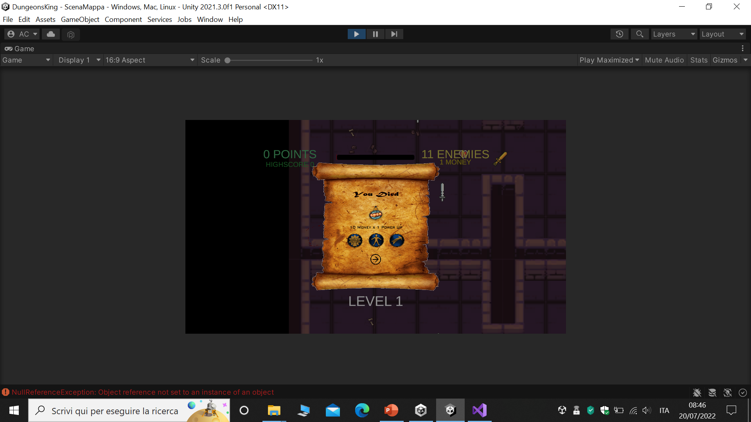
Game Over («GameOver»)
Non appena la barra della vita arriva a 0, si aprirà un pannello denominato Shop in cui sarà possibile scegliere tre potenziamenti (ATK, DEF, SPEED) al costo di 10 monete ciascuno. Questi potenziamenti saranno attivi anche nella run successiva:

Slide 24
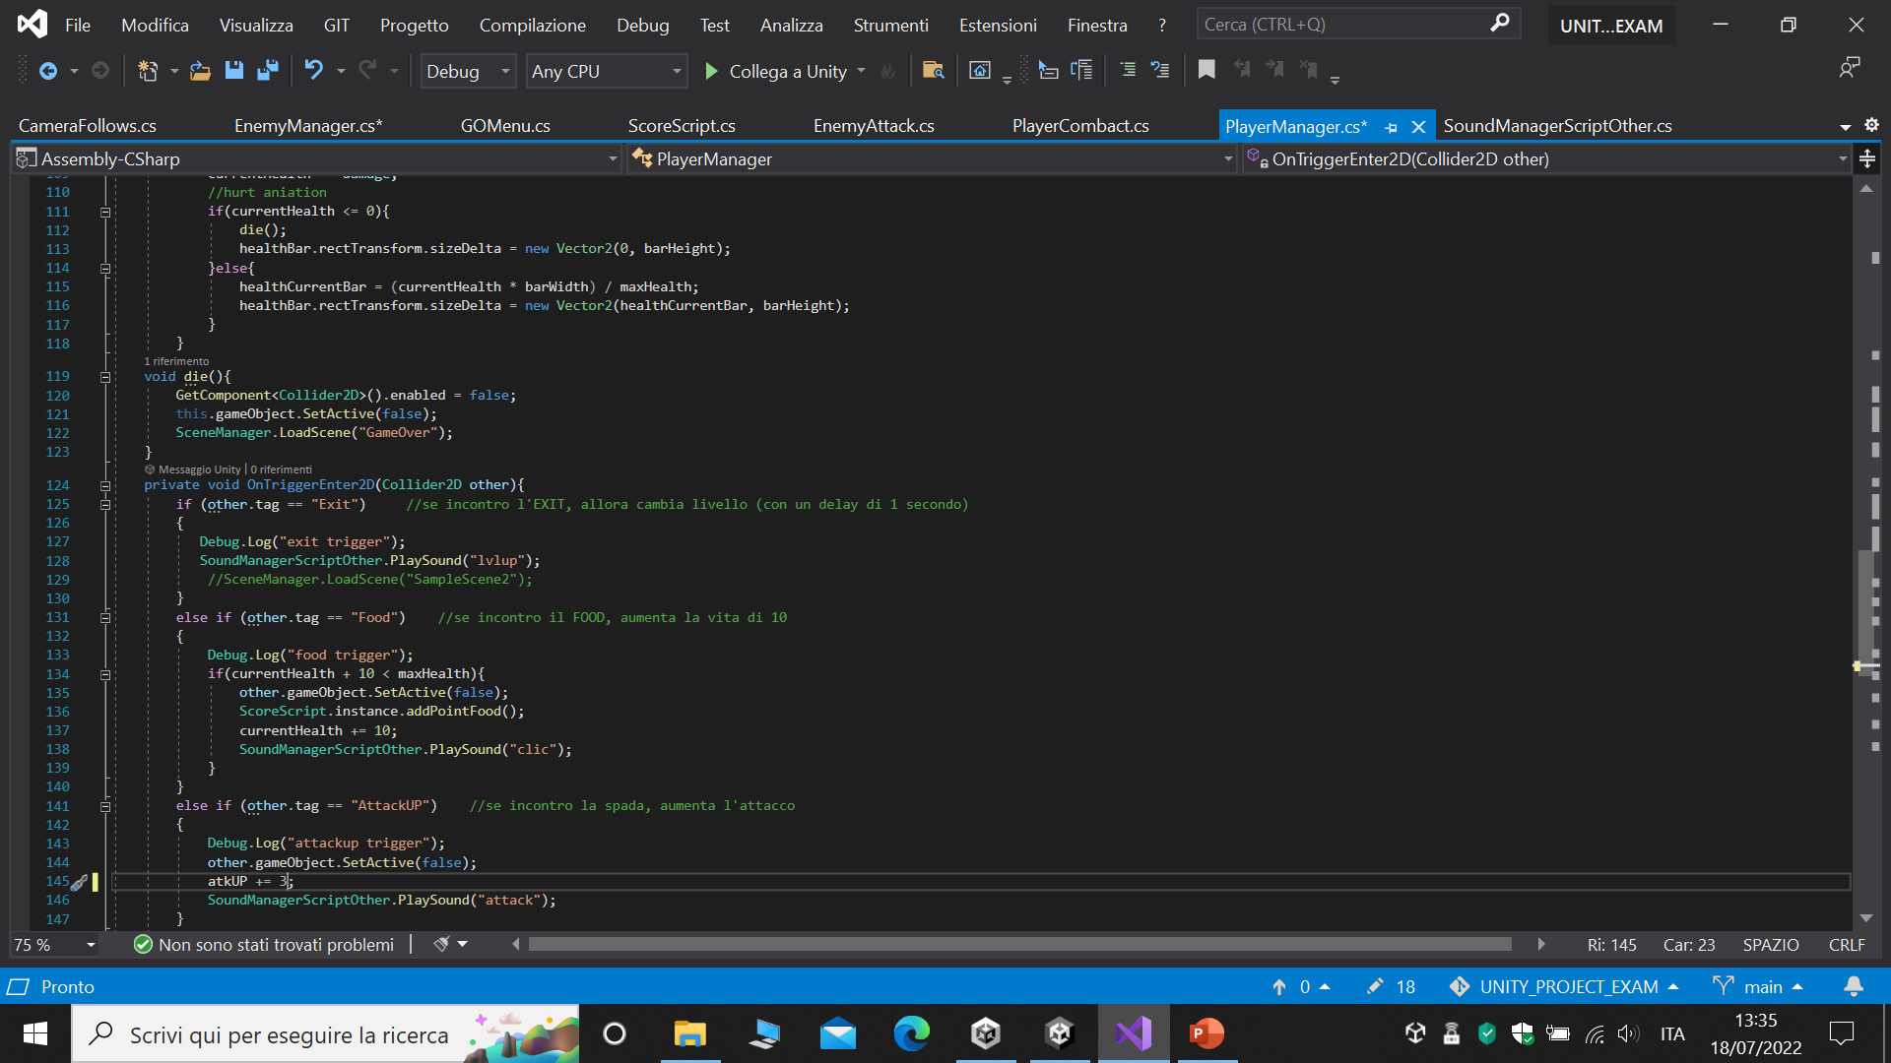
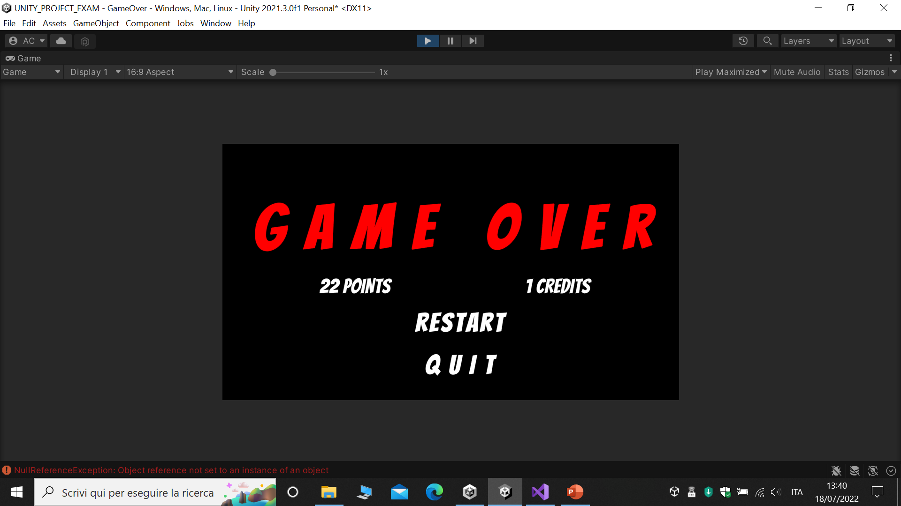
Game Over («GameOver»)
Successivamente, si attiva il metodo die():
che a sua volta farà entrare il gioco in GameOver, che mostrerà una sintesi di ciò che è stato fatto in partita:

Slide 25
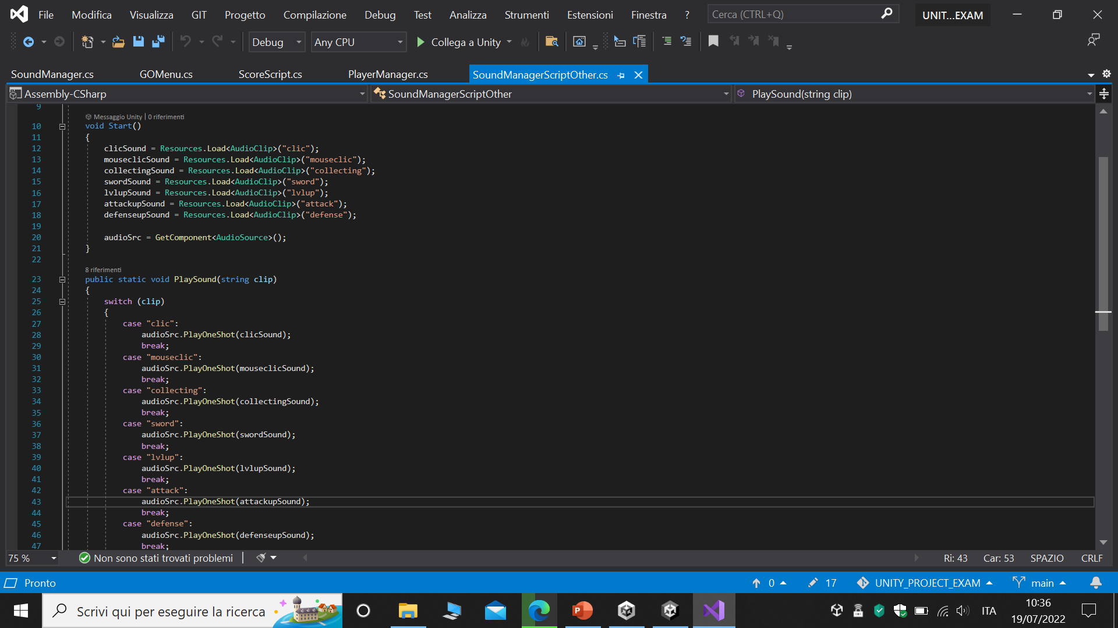
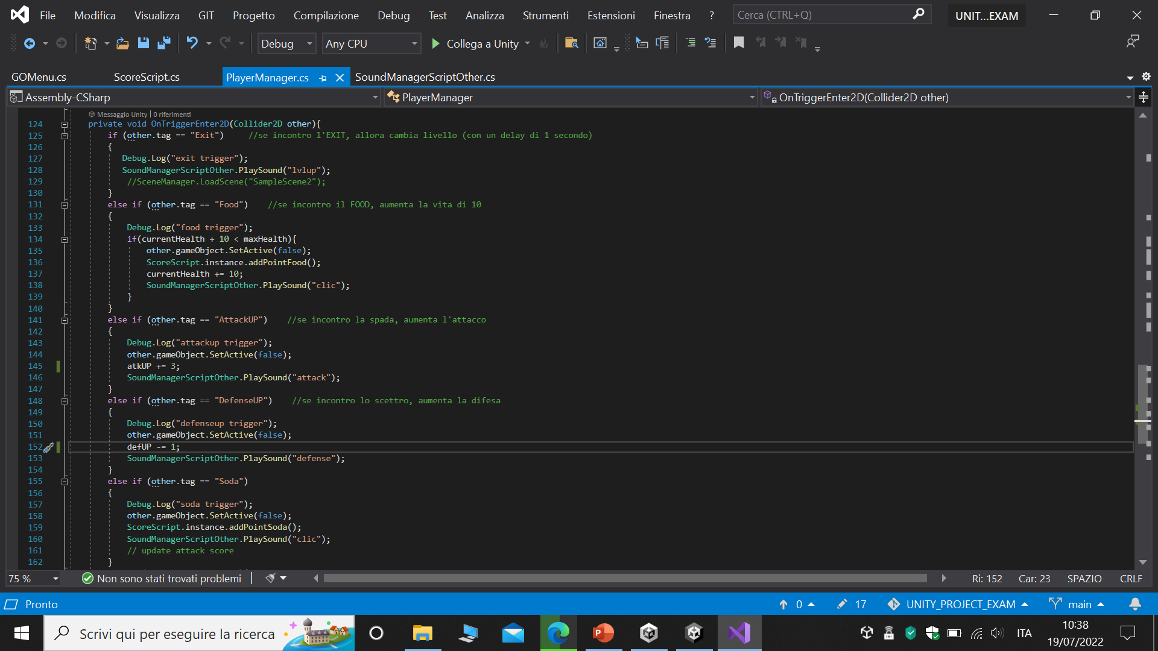
Suoni
Infine, sono stati aggiunti alcuni suoni. Sono state estratte alcune clip da pacchetti pre-esistenti di tracce audio per generare suono al momento del click su un button, quando vengono raccolti i vari oggetti, quando il player attacca, oltre che musiche di sottofondo sul menù, sul gioco e nel momento del game over:

Slide 26
Risultati ottenuti
Videogame Rogue-Lite in 2D per PC
Menù principale
Menù di pausa
Game Over
Shop
UI
Musica
Animazioni
Power up
SFX

Slide 27
Sviluppi futuri
Personalizzazione iniziale del personaggio
Aggiunta di armi e munizioni
Aggiunta di effetti grafici
Generazione random di mappe diverse
Touch controls

